Slide 1

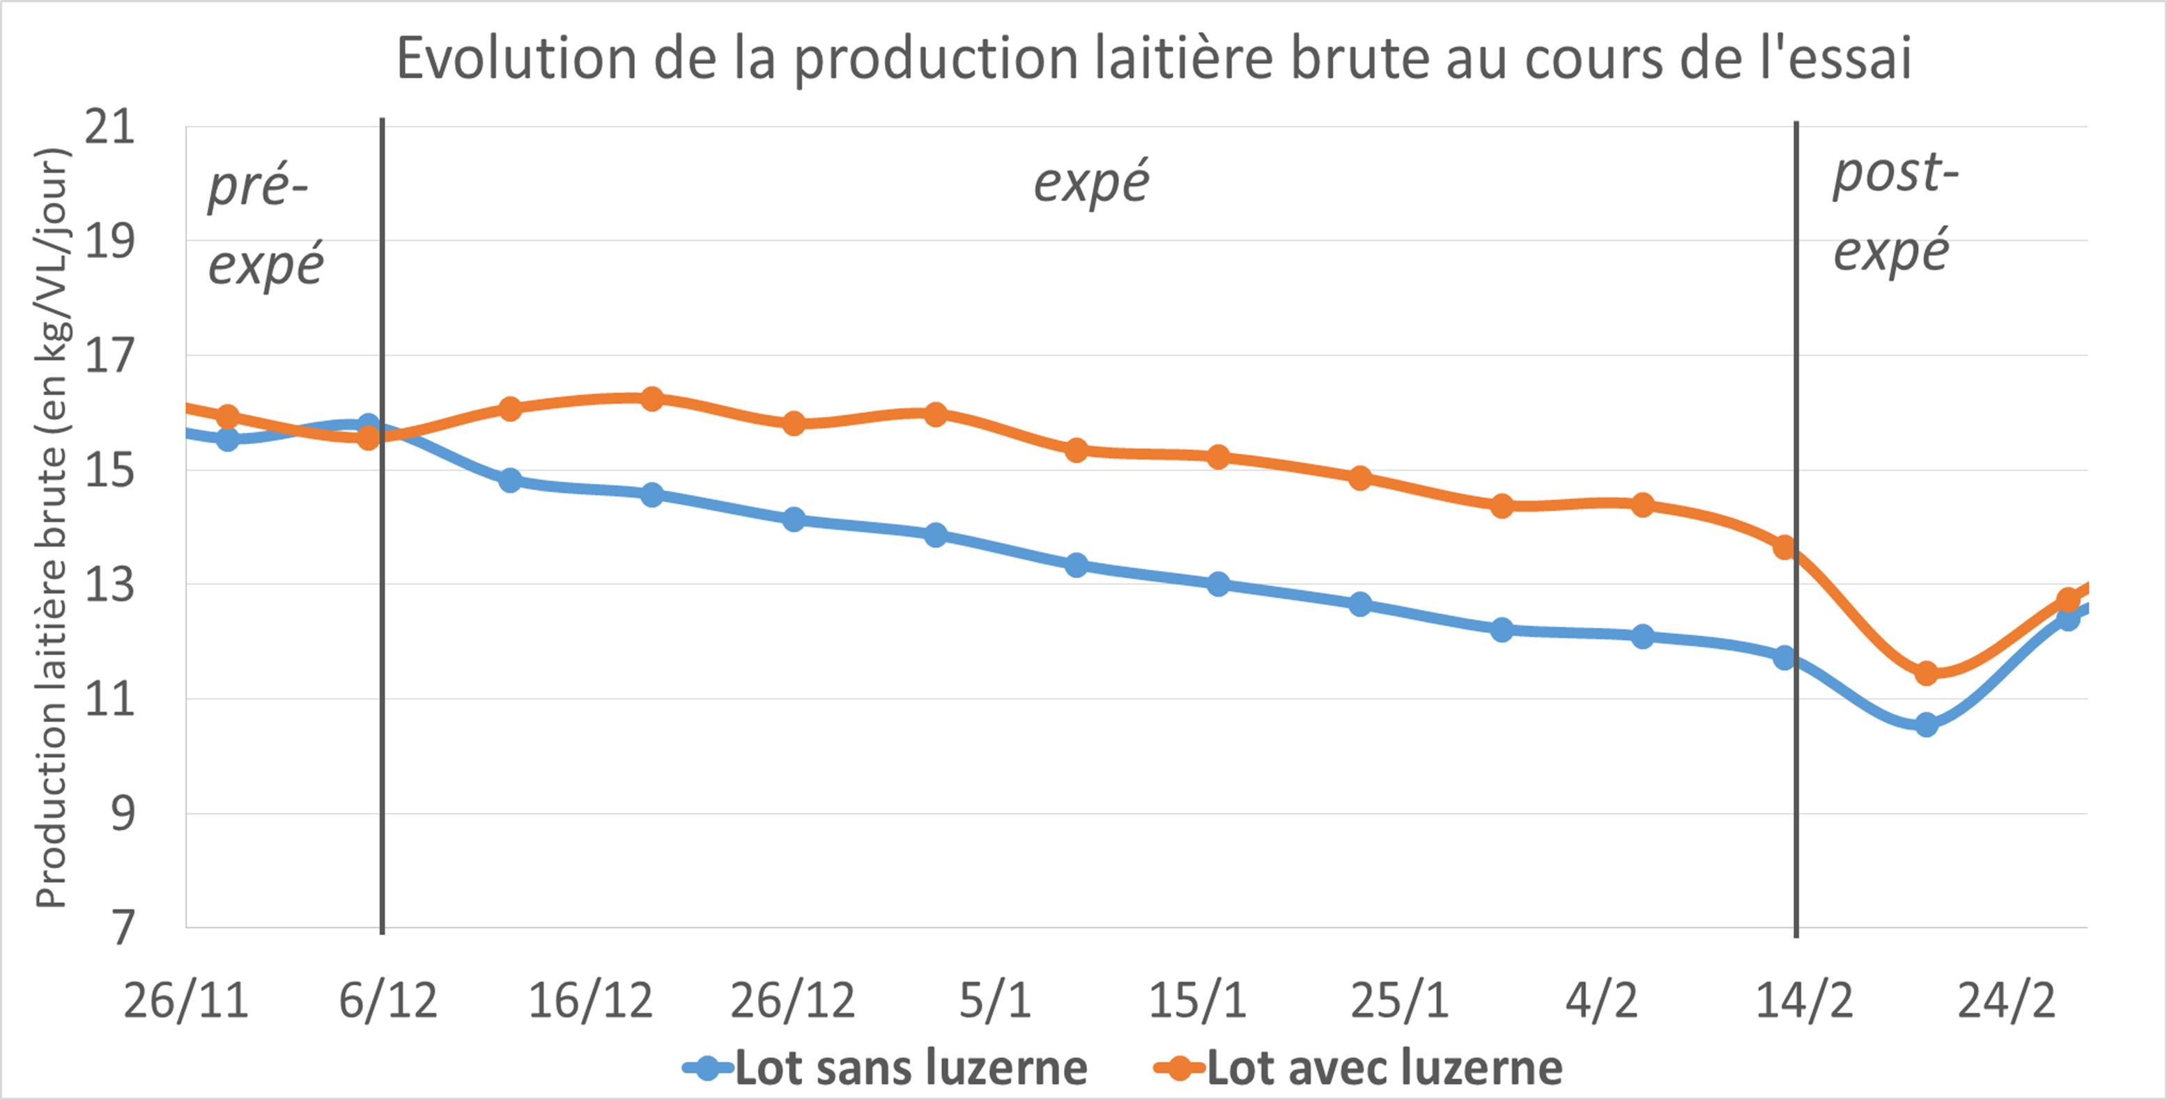
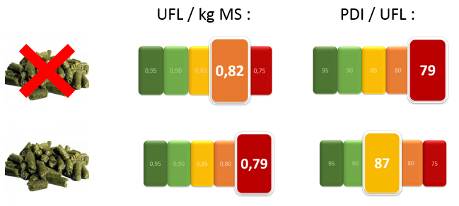

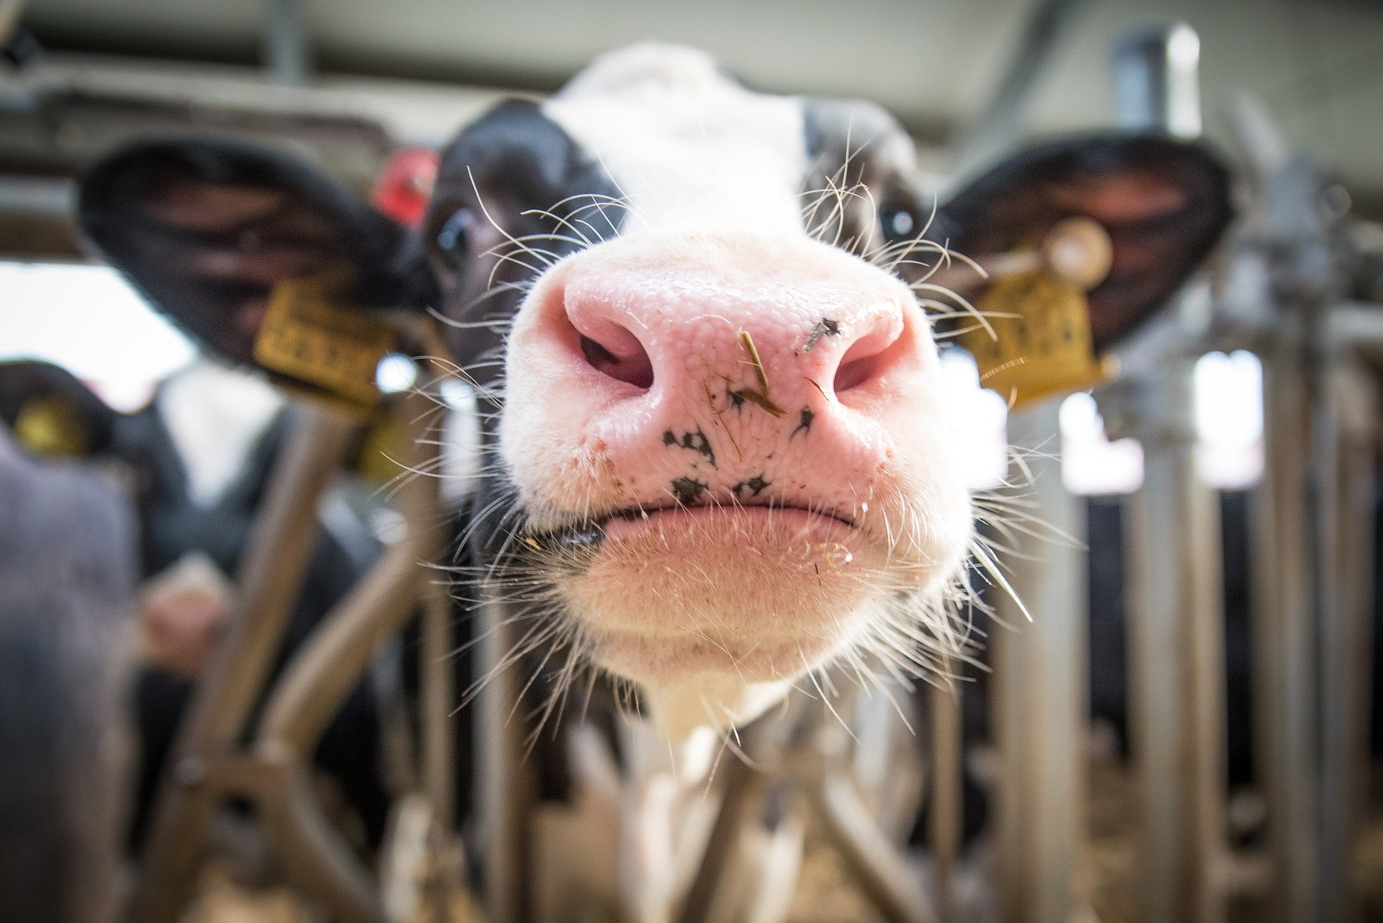
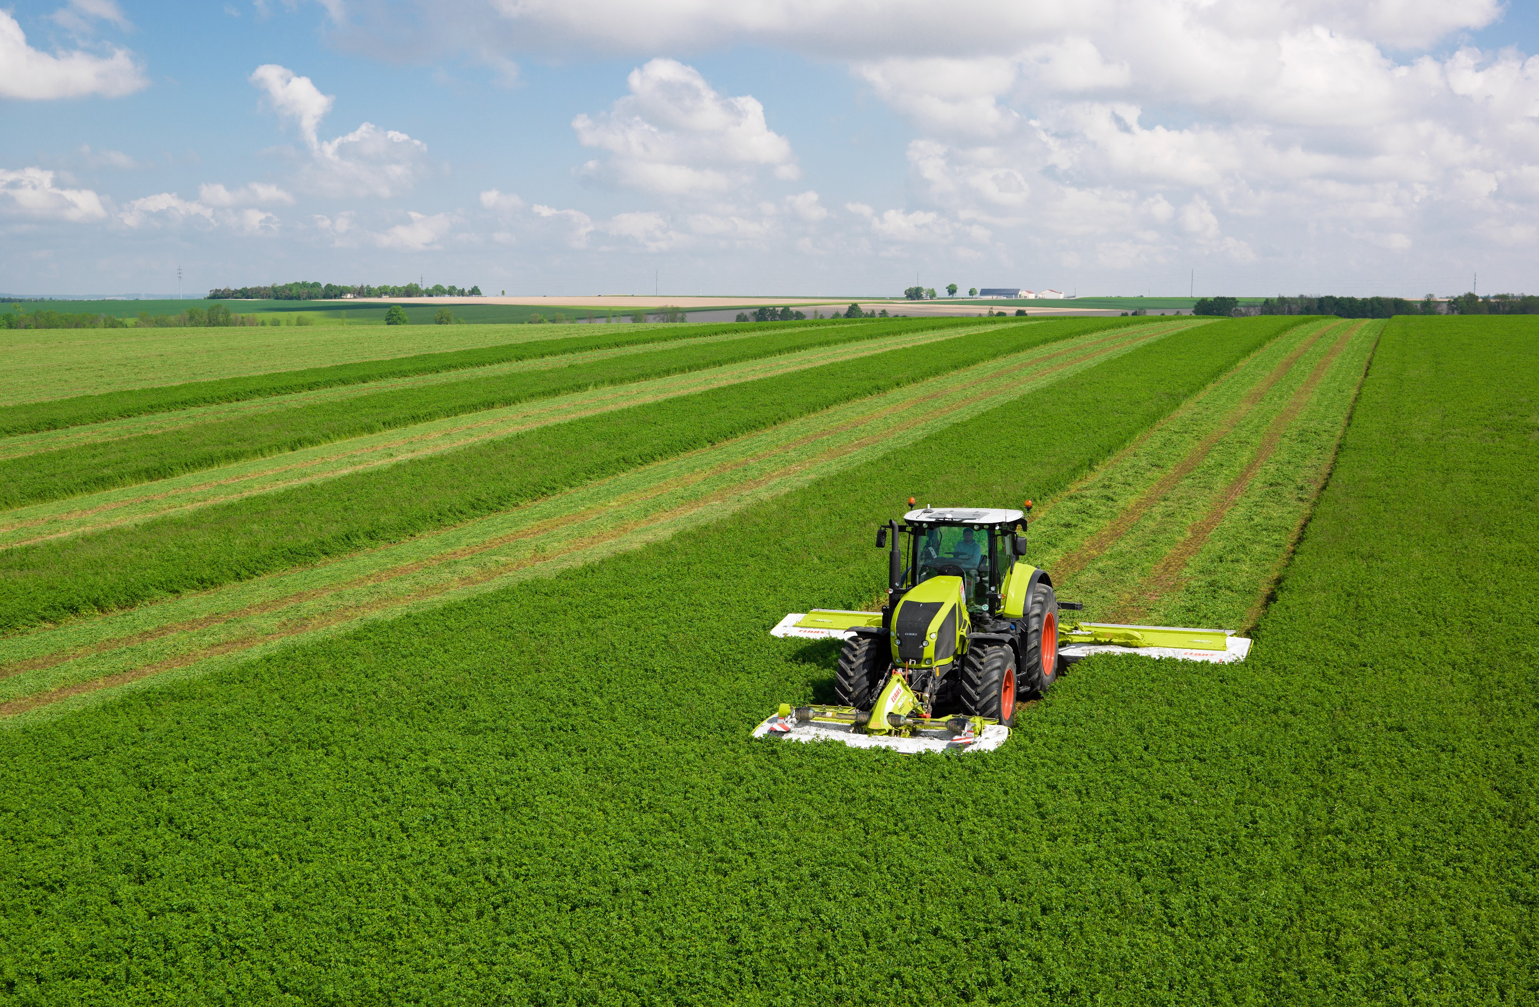





Diapositive d’instructions
Effet de l’apport de luzerne déshydratée dans l’alimentation hivernale des vaches laitières bio
BERT B.¹, CLOET E.², BROCARD V.³, TROU G. ², LE CŒUR P.²
Objectif : Mieux équilibrer en énergie/azote les rations hivernales des vaches laitières en agriculture biologique
Essai conduit sur 3 mois pendant l’hiver 2018-19 à Trévarez
2 lots de 20 vaches du troupeau bio :
Matériel et méthodes
Résultats
Une augmentation de la production laitière :
Une augmentation du chiffre d’affaire lait qui ne
compense pas l’augmentation de coût alimentaire :
Une ingestion supérieure : + 2,9 kg de MS/VL/j
Une ration plus équilibrée :
Pas d’effet significatif sur le TB et TP
Une tendance à une moindre perte de poids
+ 1,3 kg
/ VL/jr
*
Lots | Sans luzerne |  | Avec luzerne
Ensilage de maïs (kg MS) | 5
Ensilage d’herbe précoce (kg MS) | A volonté
Bouchons luzerne à 18 % de MAT (kg MB) | 0 | 3
Mélange céréalier (kg MB) | 0,9
+ 1,9 kg/VL/jr
*
Ecart lot avec luzerne moins lot sans luzerne | Effet de l'apport de luzerne deshy | Arrière-effet
Marge sur coût alimentaire avec 75 VL | - 340 € sur 3 mois | + 606 € sur 2 semaines
MS = Matière Sèche, MB = Matière Brute
La luzerne déshydratée permet une ration 100 % « origine France » voire 100 % autonome
Répond à des enjeux agronomiques, environnementaux et climatiques
Une EIT présente cette ration et d’autres :
  « Produire du lait bio en hiver : plusieurs « menus » sont possibles »
Simulation économique
Perspectives
Acheter la luzerne :
  le prix d’achat de la luzerne (en brut) ne doit pas dépasser 60 % du prix de base du lait
Produire la luzerne sur la ferme :
  toujours rentable
⁽¹⁾La Coopération Agricole – Luzerne de France, ⁽²⁾Chambres d’agriculture de Bretagne, ⁽³⁾Idele

